Slide 1



Разработка системы управления бездатчиковым бесколлекторным двигателем постоянного тока
Факультет Систем Управления и Робототехники Управление в технических системах
Научный руководитель:
Власов Сергей Михайлович, доцент, кандидат технических наук
Сухих Даниил Андреевич
2024,
Санкт-Петербург

Slide 2
Актуальность темы исследования
Преимущества БДПТ перед ДПТ с щёточно-коллекторным узлом: меньшие габариты, большая эффективность и надёжность
Более сложный алгоритм запуска и управления по сравнению с ДПТ, требующий специальный алгоритм коммутации обмоток – есть почва для исследования
Используются сейчас всё чаще в связи с развитием алгоритмов управления и удешевлением средств вычисления

Slide 3
Цель и задачи исследования
Цель исследования: разработка алгоритма для управления бесколлекторными бездатчиковыми двигателями постоянного тока
Задачи исследования:
а) исследование алгоритмов и обзор существующих технических решений;
б) разработка модели и синтез алгоритма управления;
в) моделирования полученной системы;
г) разработка стенда для проведения экспериментальных исследований;
д) экспериментальные исследования

Slide 4
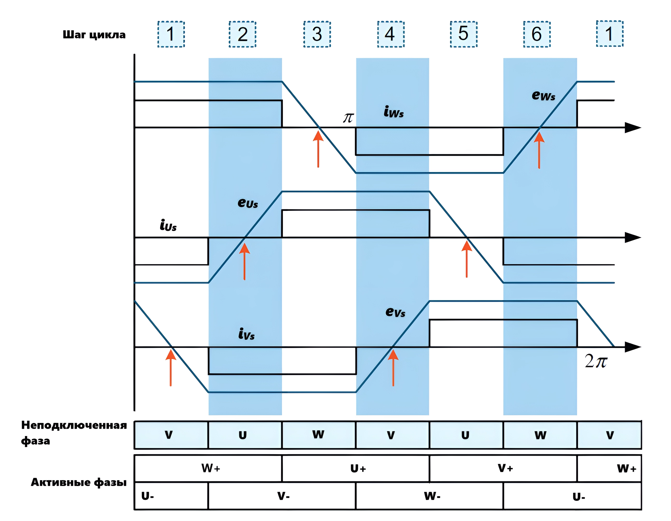
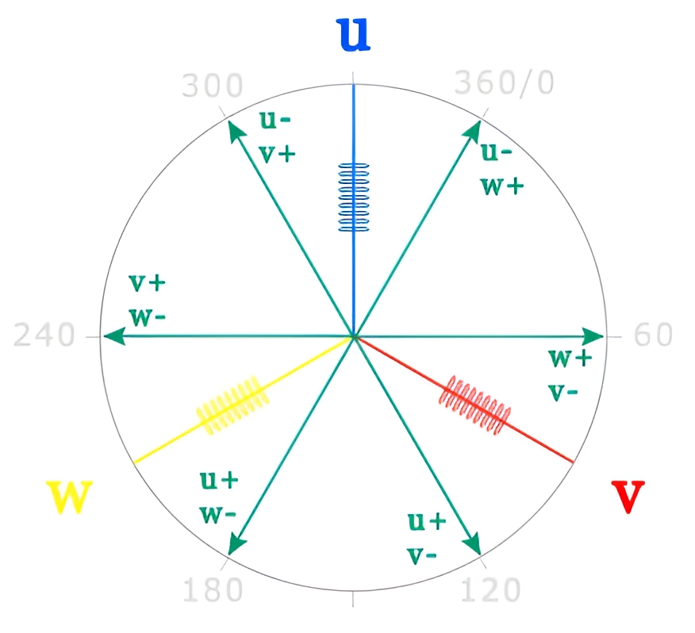
Обзор
Основной метод коммутации – 6-шаговая коммутация.
Определение положения – по противо-ЭДС неподключенной фазы

Slide 5
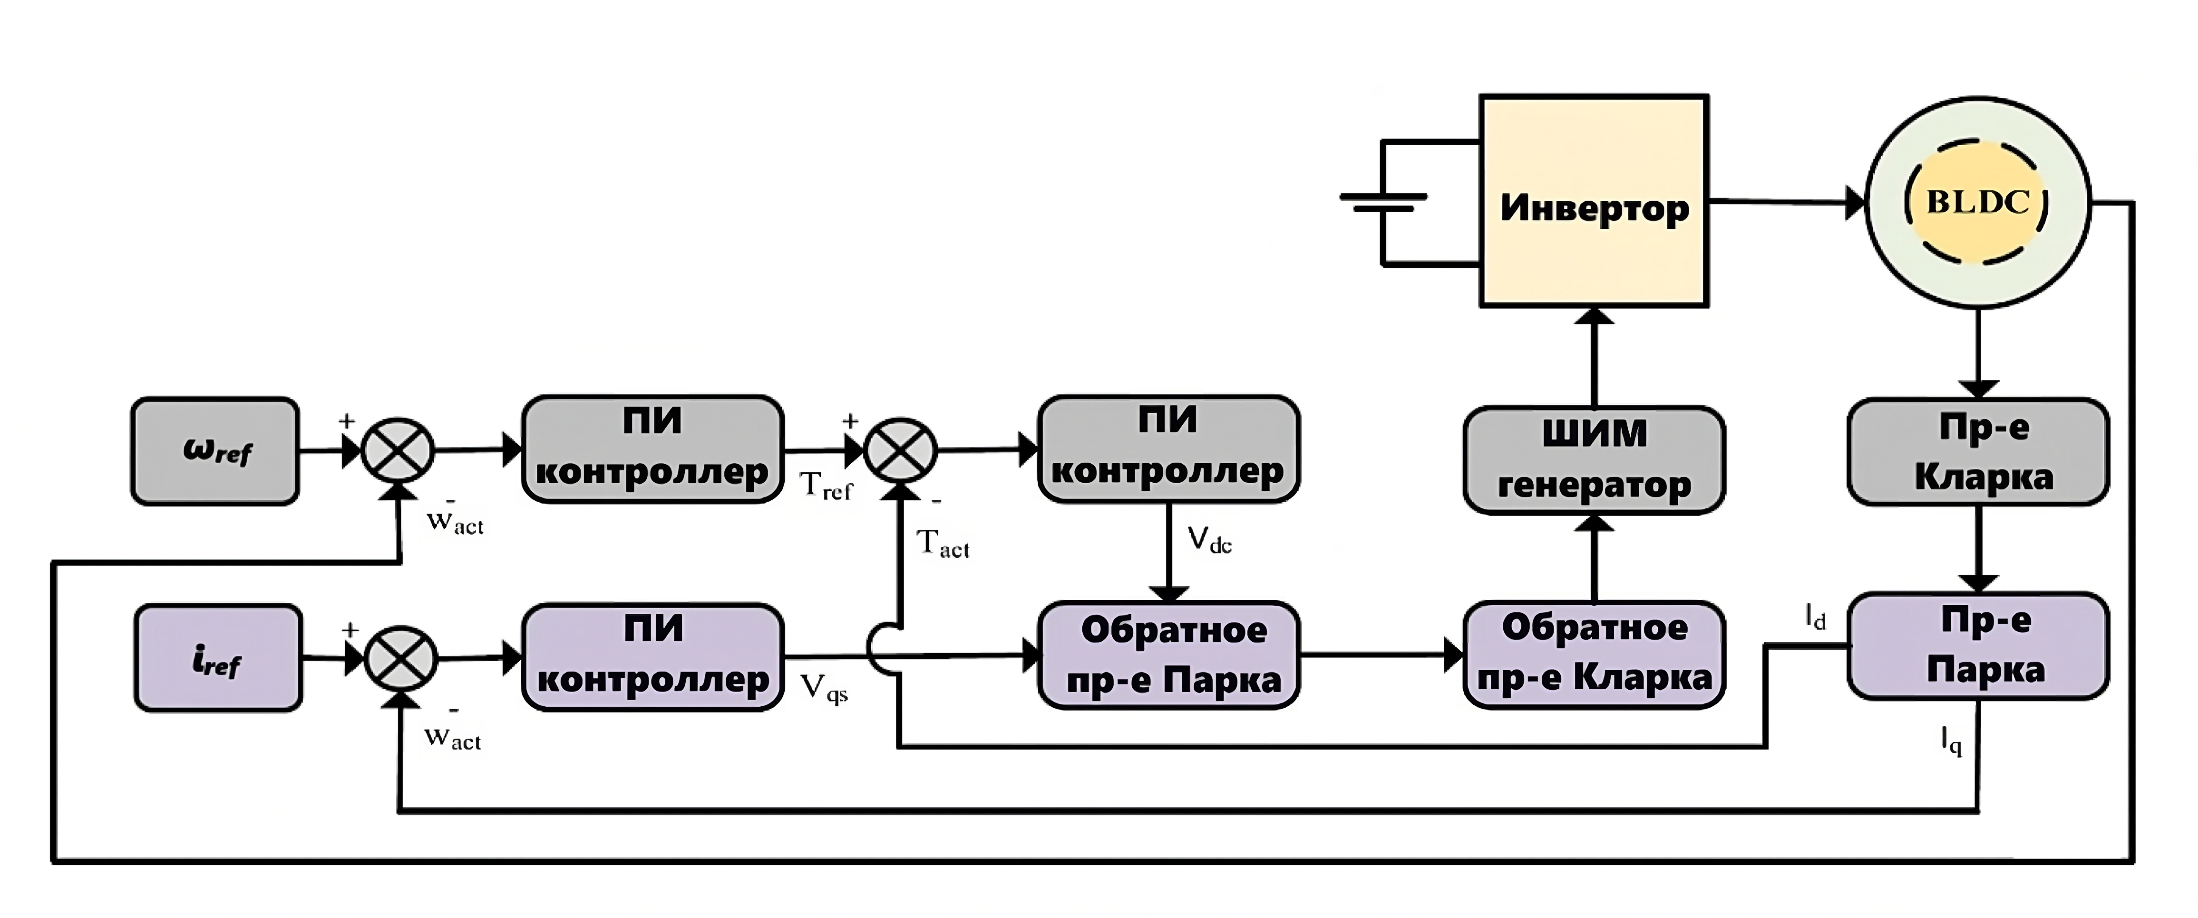
Векторное управление

Slide 6
Заключение
В ходе работы будет исследоваться БДПТ без установленных датчиков. В конечном итоге, планируется построение модели системы управления и изготовление собственного драйвера с реализацией алгоритма управления на микроконтроллере.
Планируется рассмотреть два подхода к управлению: а) трапецеиадальную коммутацию с определением положения по противо-ЭДС и двухконтурным регулятором скорости (основной метод); б) синусоидальную коммутацию на базе векторного управления с определением положения ротора с использованием наблюдателя положения и скорости

Slide 7
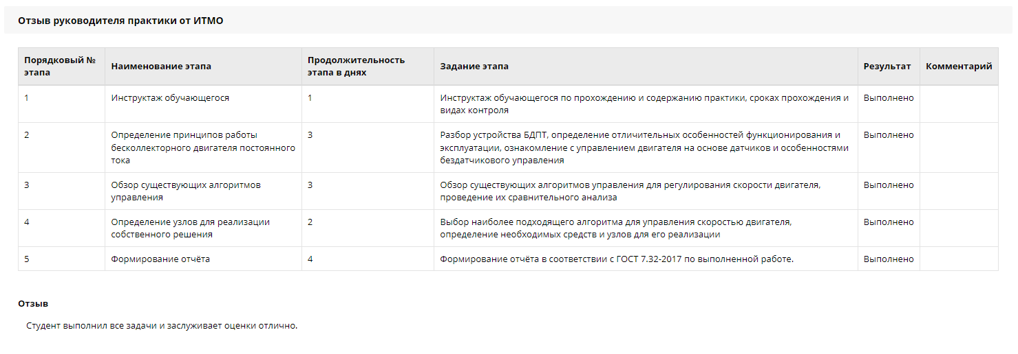


Информация с раздела практика
Скриншот ИЗ по практике (или список задач)
Скриншот отзыва по практике (при наличии)

Slide 8

Спасибо за внимание!
312713@niuitmo.ru

